Slide 1
人生を豊かにするお金の知恵

Slide 2
Q＆A（その１）
～NISA制度、確定拠出年金制度～
（企業型DC・iDeCo）
日本証券業協会
東京証券取引所
投資信託協会

Slide 3
目次
【その１】 NISA・確定拠出年金共通の疑問
Ｑ１：初心者はNISAとiDeCo、どちらから始めれば良いですか？
Ｑ２：NISAやiDeCoを始めるとき、どの金融機関で口座開設
すれば良いですか？
Ｑ３：投資する商品（資産）は、どのように選んだら良いですか？
Ｑ４：投資や金融商品に関する情報は、どのように集めたら良い
ですか？
Ｑ５：自分の適切な投資額は、どのように決めたら良いですか？
Ｑ６：NISAや確定拠出年金で投資をする際の留意点は何ですか？
【その２】 NISA、確定拠出年金それぞれの疑問

Slide 4
＜NISA・確定拠出年金共通編＞

Slide 5
Ｑ１：初心者はNISAとiDeCo、
どちらから始めれば良いですか？

Slide 6
ライフプラン・マネープランに合わせて
制度を選びましょう！
NISA
iDeCo
子育て
趣味
老後
起業
住居
老後
・・・

Slide 7
NISAとiDeCoの違いを理解しましょう。
 | NISA | iDeCo
払出し・受け取り制限 | 払出し制限なし | 受け取りは 原則60歳以降
目的 | 自由 | 老後の生活
税制上のメリット | 運用益非課税 | 掛金の所得控除 運用益非課税 受取る際の控除

Slide 8
目的に合わせて制度を選びましょう！
NISA
結婚
子供の教育
住宅
老後の生活
起業
大学等での学びなおし
趣味
iDeCo
転職
iDeCoの加入資格がある人なら
NISAとiDeCoの両方を使うことも可能です。

Slide 9
Ｑ２：NISAやiDeCoを始めるとき、
どの金融機関で口座開設をすれば
良いですか？

Slide 10
①取扱い金融商品、②取引方法、③手数料
の３つのポイントで考えてみましょう。
①取扱い金融商品
NISAとiDeCoでは購入できる金融商品の種類が異なります。
NISA：株式投資信託、上場株式、
ETF（上場投資信託）、REIT（不動産投資信託）
iDeCo: 株式投資信託
株式投資信託は、金融機関ごとに取り扱い商品が異なります
ので、事前に調べる必要があります。
上場株式、ETF、REITは、証券会社でのみ、取り扱っています。

Slide 11
①取扱い金融商品、②取引方法、③手数料
の３つのポイントで考えてみましょう。
②取引方法
対面取引とネット取引があります。
ご自身のライフスタイル等に合わせて選択しましょう。
対面取引・・・相談しながら又は説明を受けながら取引をしたい。
ネット取引・・・忙しくて金融機関の窓口に行く時間がとれない。
手数料を抑えたい。
※iDeCoの取引はネット取引又はコールセンターでの取引です。

Slide 12
①取扱い金融商品、②取引方法、③手数料
の３つのポイントで考えてみましょう。
③手数料
金融機関によって異なります。
NISAでは、金融商品の売買時には売買委託手数料がかかります。
iDeCoでは、口座管理手数料等の費用がかかります。
投資信託では、保有している間、信託報酬などがかかります。
一般的にネット取引の方が安い傾向があります。

Slide 13
Ｑ3：投資する商品（資産）は、
どのように選んだら良いですか？

Slide 14
① 自身のリスク許容度（＝投資に際して
“どの程度リスクを引き受けられるか”）を考えましょう。
リスク許容度が低い
リスク許容度が高い
小さい
少ない
多い
安定志向
収入・資産額
投資経験
今後の
ライフイベント
性格
大きい
豊富
少ない
リスク志向

Slide 15
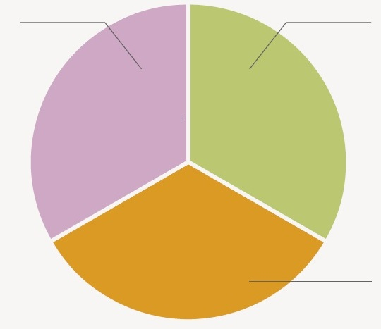
② 自身のリスク許容度に合った、
金融商品の組み合わせを考えましょう。
収益性が高い
金融商品
流動性・安全性が高い金融商品
国内株式・
海外株式
など
預貯金
など
国内債券
など
金融商品の
組み合わせ例
安全性の高い
金融商品

Slide 16
③ 個別の金融商品を選ぶ際は、次のポイントを
チェックしましょう。
株式を選ぶ際のチェック事項
過去の企業業績や財務状況を調べる
過去から現在までの株価の動きを調べる
将来の見通しを予想する
株式投資信託を選ぶ際のチェック事項
何を対象に運用されているのか
運用方針
運用にかかるコスト
「インデックス型」か「アクティブ型」か

Slide 17
Ｑ４：投資や金融商品に関する情報は、
どのように集めたら良いですか？

Slide 18
信頼のおける情報源から収集しましょう！
資産運用・投資の基本についての情報
金融庁
iDeCo公式サイト
知るぽると
日本証券業協会
東京証券取引所
投資信託協会
等

Slide 19
信頼のおける情報源から収集しましょう！
個別の金融商品の情報
株式
投資信託
投資信託協会
「投信総合検索ライブラリー」
上場会社のホームページ
投資信託運用会社のホームページ
東京証券取引所
各銀行のホームページ
各証券会社のホームページ

Slide 20
Ｑ５：自分の適切な投資額は、
どのように決めたら良いですか？

Slide 21
投資は、「当面使う予定がないお金」で行うのが基本です。
ココを投資に！
当面使う
予定が
ないお金
お金の使いみち
食費
住宅費
（家賃・ローンの返済）
光熱費
日々の生活に
必要なお金
近く使い道が
決まっている
お金
車の購入
旅行費用など。
医療費など、
急な出費のための予備費を残しておくことも忘れずに。
ココは預貯金で
詳しくは、「投資リスクの管理（リスクの軽減）」で。

Slide 22
Ｑ６：NISAや確定拠出年金で投資をする際
の留意点は何ですか？

Slide 23
次の２点を必ず意識しましょう。
① 投資にはリスクがあります。
金融商品の特徴（メリット・デメリット）をしっかり
理解してから投資しましょう。
※金融商品の特徴については「資産運用（始める前に）」で。
② 取引には手数料がかかります。
事前に調べた上で、取引を始めましょう。

